Slide 1



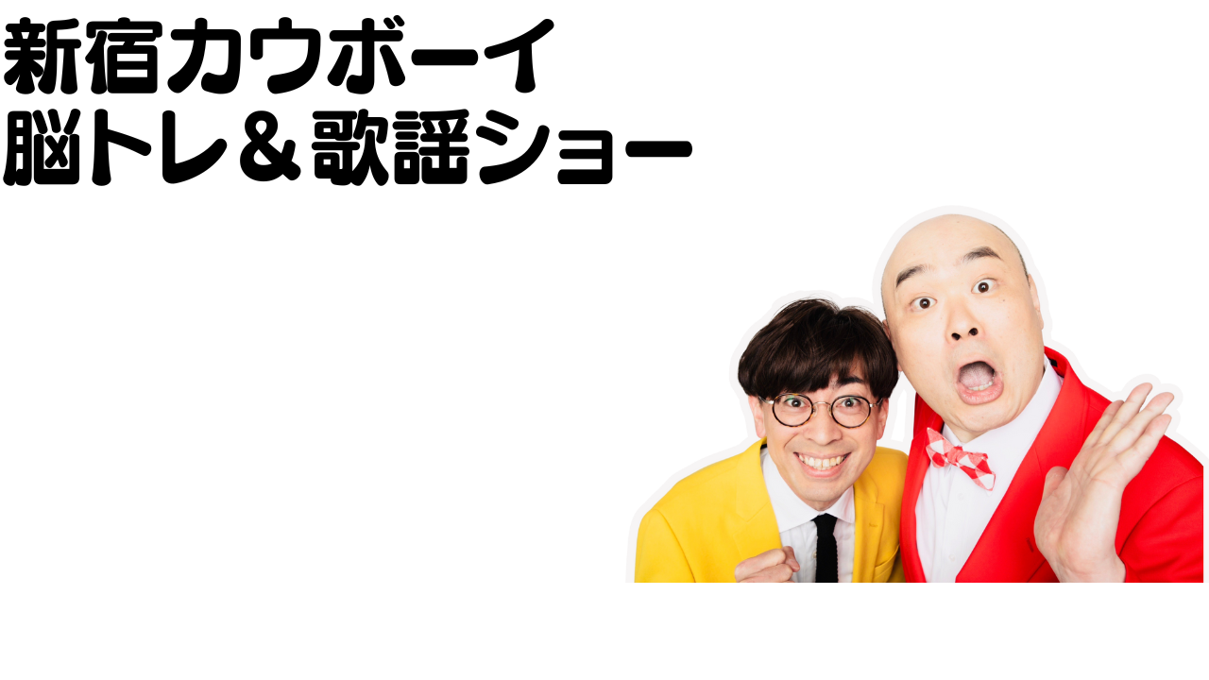




音楽や体操をご一緒に！
漫才協会でクイズ部の部長を務める、
新宿カウボーイ石沢考案の脳トレクイズを行います！
体操で体を！笑いと脳トレで頭を、リフレッシュ！
14:00～15:00
１３
開 催 日
1１
木
月 日
脳トレクイズ！

